Slide 1
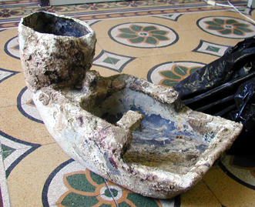
Foculus dalla zona del relitto bizantino a Cefalù.

Slide 2
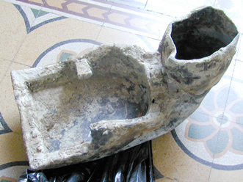
Il fornello mobile di bordo di Cefalù è confrontabile con esemplari del I sec. d.C.

Slide 3
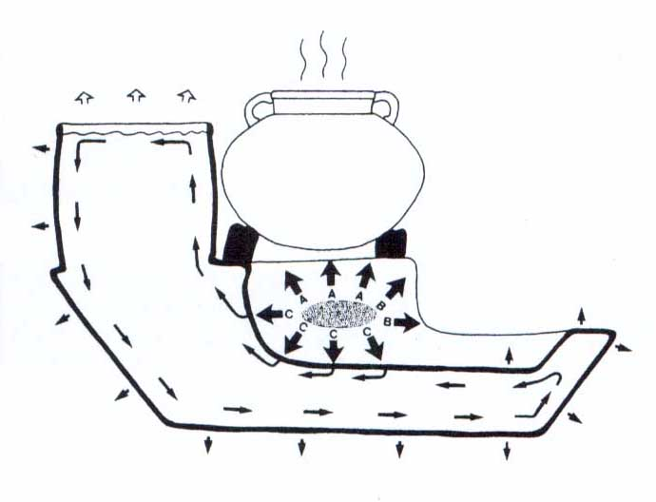
Una pentola veniva posta sul fornello mobile di bordo, raffeddato dalla circolazione interna dell’acqua (Galili, Sharvit, 1999, fig. 8).

Slide 4
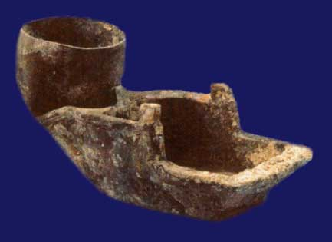
Foculus di piombo dal relitto Bénat III
(foto DRASM).

Slide 5
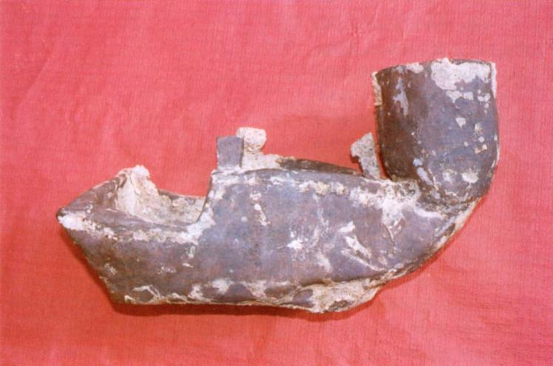
Foculus di piombo dal relitto Barthelemy (foto J.-P. Joncheray)

